Slide 1
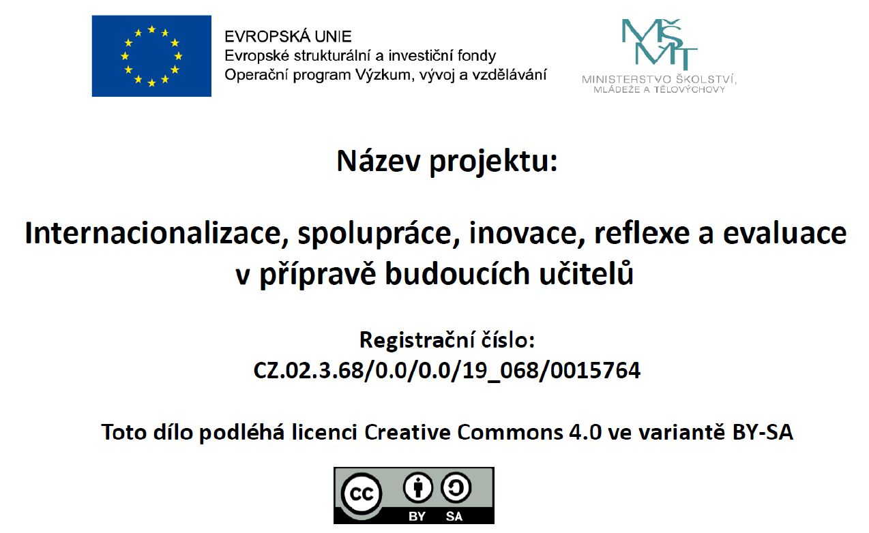

Projekt Internacionalizace, spolupráce, inovace, reflexe a evaluace
v přípravě budoucích učitelů – INSPRE
Registrační číslo: CZ.02.3.68/0.0/0.0/19_068/0015764

Slide 2
Metody a formy předškolního vzdělávání
Seminář, prezenční studium

Slide 3
Transformace ŠVP – TVP
Tylerův princip konstrukce kurikula
sepsat všechny možné cíle dané kategorie
roztřídit je dle filosofií
vybrat ty nejvhodnější
Osnovy – koncepce uspořádání učiva dle věku a vývoje
Lineární
Cyklické
Spirálové
U mladších epizodická rovina – založeno na jejich zkušenosti

Slide 4
Obsah vzdělávání v ŠVP
Lineární uspořádání
Průřezové uspořádání
Bloky na sebe navazují
Každý blok je pro určité, jasně vymezené, období
Učitelka v daném období rozpracovává dané téma
+ snadné zpracování
+ na nic se „nezapomene“
- nepružnost
Bloky vymezují jednotlivé oblasti
Každé téma TVP je tvořeno cíli, obsahy a nabídkou z více bloků
Není časové ohraničení
+ flexibilita
+ individualizace
- obtížnější pro začínající

Slide 5

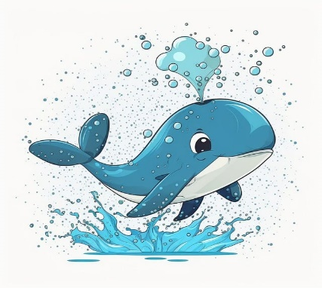
Popis jednotlivých oblastí
Kultura je způsob života, proto chceme v dětech rozvíjet potřebu sdílení a podporovat rozvoj všech složek, které jsou při komunikaci a vzájemném porozumění potřeba (naslouchání, vyjadřování se, mimika, gesta…). Chceme podněcovat dětskou fantazii, představivost, tvořivost a schopnost řešit problémy. Také se zaměříme na prohlubování poznávání sebe samého – co cítíme, proč a co s našimi pocity dál. Zároveň si budeme všímat všeho krásného, co kolem nás je – doma, ve školce, v přírodě, v umění; a hledat ve zdánlivě obyčejných a běžných věcech něco mimořádného. Nechceme být s dětmi jenom pasivní konzumenti, chceme dětem zprostředkovat zkušenosti prožitku z tvorby něčeho krásného, i prožitky sounáležitosti při ocenění práce toho druhého.
Vydáme se do světa, abychom prozkoumali, co kolem nás je, proč to je a jak to funguje. Probádáme svět dětí i svět dospělých z různých stran a úhlů. Jak žijeme, co rádi děláme, co se nám nelíbí a co bychom si naopak přáli. Když se nám bude chtít, uděláme si výlety do minulosti a třeba i budoucnosti. A také za hranice. Budeme se učit informace získávat, pracovat s nimi a orientovat se v nich. Chceme děti seznámit i s nebezpečími, které ve světě mohou číhat, a naučit je, jak jim předcházet. Společně oslavíme různé svátky a seznámíme se s tradicemi předávanými z generace na generaci. Při tom všem si budeme připomínat, že jeden je málo, že společně dokážeme mnohem víc. A i si to víc užijeme.
(Zdroj obrázků: pixabay.com – volné dílo)

Slide 6


Popis jednotlivých oblastí
Budeme děti seznamovat s životem v jeho rozmanitých podobách - se světem zvířat, rostlin, s životním prostředím. Chceme děti seznámit s ročními obdobími, přivést je ke vnímání krásy a proměnlivosti přírody a našeho vzájemného vztahu a závislosti. Rádi bychom v dětech vzbudili lásku a úctu ke všemu živému; vědomí, že jsme zodpovědní za své chování vůči druhým, přírodě i vůči sobě. Zároveň chceme pomocí společných zážitků posilovat vzájemné vztahy a radost, že jsme spolu. Také chceme podporovat jejich tělesnou zdatnost a pohybový rozvoj.
Chceme děti vést k poznávání sebe sama, své sounáležitosti s rodinou, městem, v němž žijeme, se společností druhých. Zároveň chceme dítěti napomoci nalézt místo v mateřské škole, navázat pozitivní vztah a komunikaci s učitelkami, personálem a ostatními dětmi. Chceme děti vést k potřebě být součástí společnosti a respektovat rozdílnost jednotlivců, podporovat v nich vědomí, že přestože jsme každý jiný, patříme k sobě. Chceme děti seznámit s tím, že ne všechno nám prospívá, a učit je rozhodovat se tak, aby to přineslo užitek jim i ostatním. Plánujeme též naučit je přiměřeně věku reagovat na nejrůznější situace, které mohou v životě nastat.
(Zdroj obrázku: pixabay.com – volné dílo)

Slide 7

Popis jednotlivých oblastí
A nejenom tam. Slony vnímáme jako symbol bezpečí, pomoci a ochrany ze strany někoho většího a silnějšího. Chceme vést děti ke vztahu s dospělými, ve kterém není žádné místo pro strach. Děti se mají naučit vyjadřovat své potřeby, dokázat požádat o pomoc a samozřejmě pomoc přiměřenou svým schopnostem poskytnout. To předpokládá, že si budou všímat svého okolí a rozvíjet své sociální a prosociální cítění. Zároveň u dětí zamýšlíme podporovat jejich přirozenou zvídavost a touhu poznávat a učit se něco nového, překonávat strach u neznámého a posilovat jejich zdravé sebevědomí.
Zkuste ve skupinách těchto pět oblastí graficky znázornit do myšlenkových map.
(Zdroj obrázku: pixabay.com – volné dílo)

Slide 8
Příklady ročních témat
Jdeme rádi do své školky,
Jsou tam naše učitelky, kamarádi, zvířátka,
Čeká nás i Zahrádka
„Velryby se zeptáme, na všechno, co neznáme.“
Jedna, dvě, tři, čtyři, pět,
Velryba jde vyprávět
„Můžeme tam a můžeme zpátky,
projdeme kouzelnými vrátky,
do Zahrady vstoupíme a mnoho se dozvíme.“
„Dobrodružství čeká nás, s kluky vydáme se zas.“
(Zdroj obrázku: pixabay.com – volné dílo)

Slide 9
Jak postupovat dál:
Pročtěte si charakteristiku třídy
Vypište si, co je podle vás v tomto roce důležité
Vyberte „učivo“
Připravte sjednocující téma
(Zdroj obrázku: pixabay.com – volné dílo)

Slide 10
Co mi pomůže:
Zájmy dětí
Kluci/holky
Mé zájmy
Požadavky ŠVP
Mé zkušenosti
Mé zájmy
Věk dětí
Zkušenosti dětí
Socioekonomické zázemí

Slide 11
Myšlenková mapa:
Metody?
Organizace?
Na co bude důraz a proč?
Jaká témata chceme zařadit?
Jak by na sebe navazovala?
Jak moc podrobný plán?
(Zdroj obrázku: pixabay.com – volné dílo)

Slide 12
Zdroje, použitá literatura:
SMOLÍKOVÁ, Kateřina. Manuál k přípravě školního (třídního) vzdělávacího programu mateřské školy. 2. vyd. V Praze: Výzkumný ústav pedagogický, 2005 [i.e. 2006]. ISBN 80-87000-01-3.
SVOBODOVÁ, Eva. Vzdělávání v mateřské škole: školní a třídní vzdělávací program. Praha: Portál, 2010. ISBN 978-80-7367-774-9.
ŠMELOVÁ, Eva a PRÁŠILOVÁ, Michaela. Didaktika předškolního vzdělávání. Praha: Portál, 2018. ISBN 978-80-262-1302-4.

